Slide 1
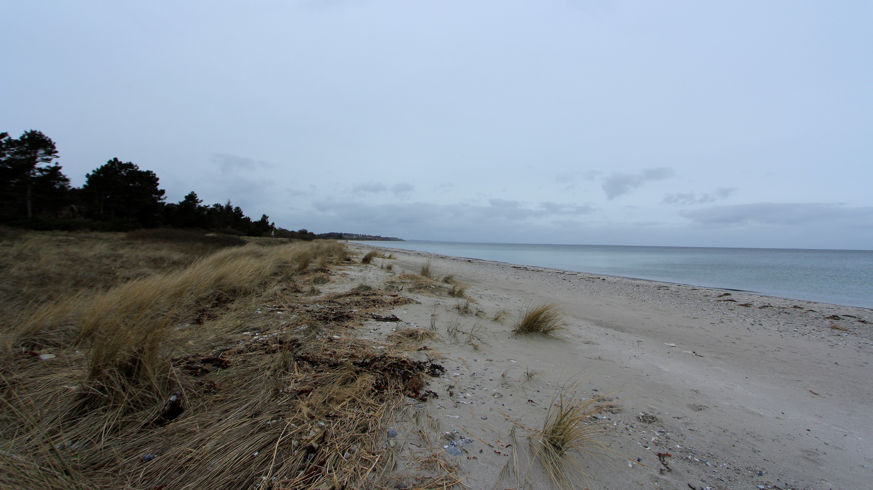
Velkommen til Generalforsamling i Grundejerforeningen Fredendal

Slide 2
Dagsorden
Velkomst
Valg af dirigent
Valg af referent
Bestyrelsens beretning
Godkendelse af beretningen
Forelæggelse af regnskab
Godkendelse af regnskabet
Indkomne forslag
Nedsættelse af ”badebros arbejdsgruppe”
Budget for 2023/2024 og fastsættelse af kontingent
Valg af formand og kasserer
Valg af bestyrelsesmedlemmer og suppleant
Valg af revisor
Eventuelt

Slide 3
1. Velkomst – særligt til de nye grundejere
Tina og Kenneth Valeur Blåmejsevej 12
Tania Altschuler Blåmejsevej 4
Kirstine Gommesen og Jens Corydon Lapmejsevej 8
Jesper Mak Jensen Gråmejsevej 1
Birgitte Sørensen og Winnie Henriksen Topmejsevej 7
Trine Noe Jakobsen & Jens Noe Halemejsevej 8

Slide 4
2. Valg af dirigent
Bestyrelsen foreslår Leif Mørck

Slide 5
3. Valg af referent
Bestyrelsen foreslår bestyrelsesmedlem Kim Walsøe Jensen

Slide 6
4. Bestyrelsens beretning
Indledning og status, Peter
Vejvedligeholdelse, Claus
Vedligeholdelse grønne områder, Claus
Status vedr. foreningens Hjertestarter, Kim

Slide 7
4. Bestyrelsens beretning
Bestyrelsens mandat

Slide 8
Status
Roligt foreningsår – Ingen overraskelser
5 bestyrelsesmøder 2022/2023
32 opslag på FaceBook med div. information.
Affaldsordning. Samsø Kommune ”skylder et møde”!
”Stemningsundersøgelse november 2022”
”Oftere afhentning af madaffald?”.
2 grundejere vil gerne have hentet oftere – men vil ikke betale ekstra.
3 grundejere – måske.
0 grundejere - Ja
35 grundejere – Nej – nuværende ordning er tilfredsstillende til prisen.
Haveaffald
Affaldsstation: Vedligeholdt. Erstatning for aviscontainer? Evt. med pap eller flasker.

Slide 9
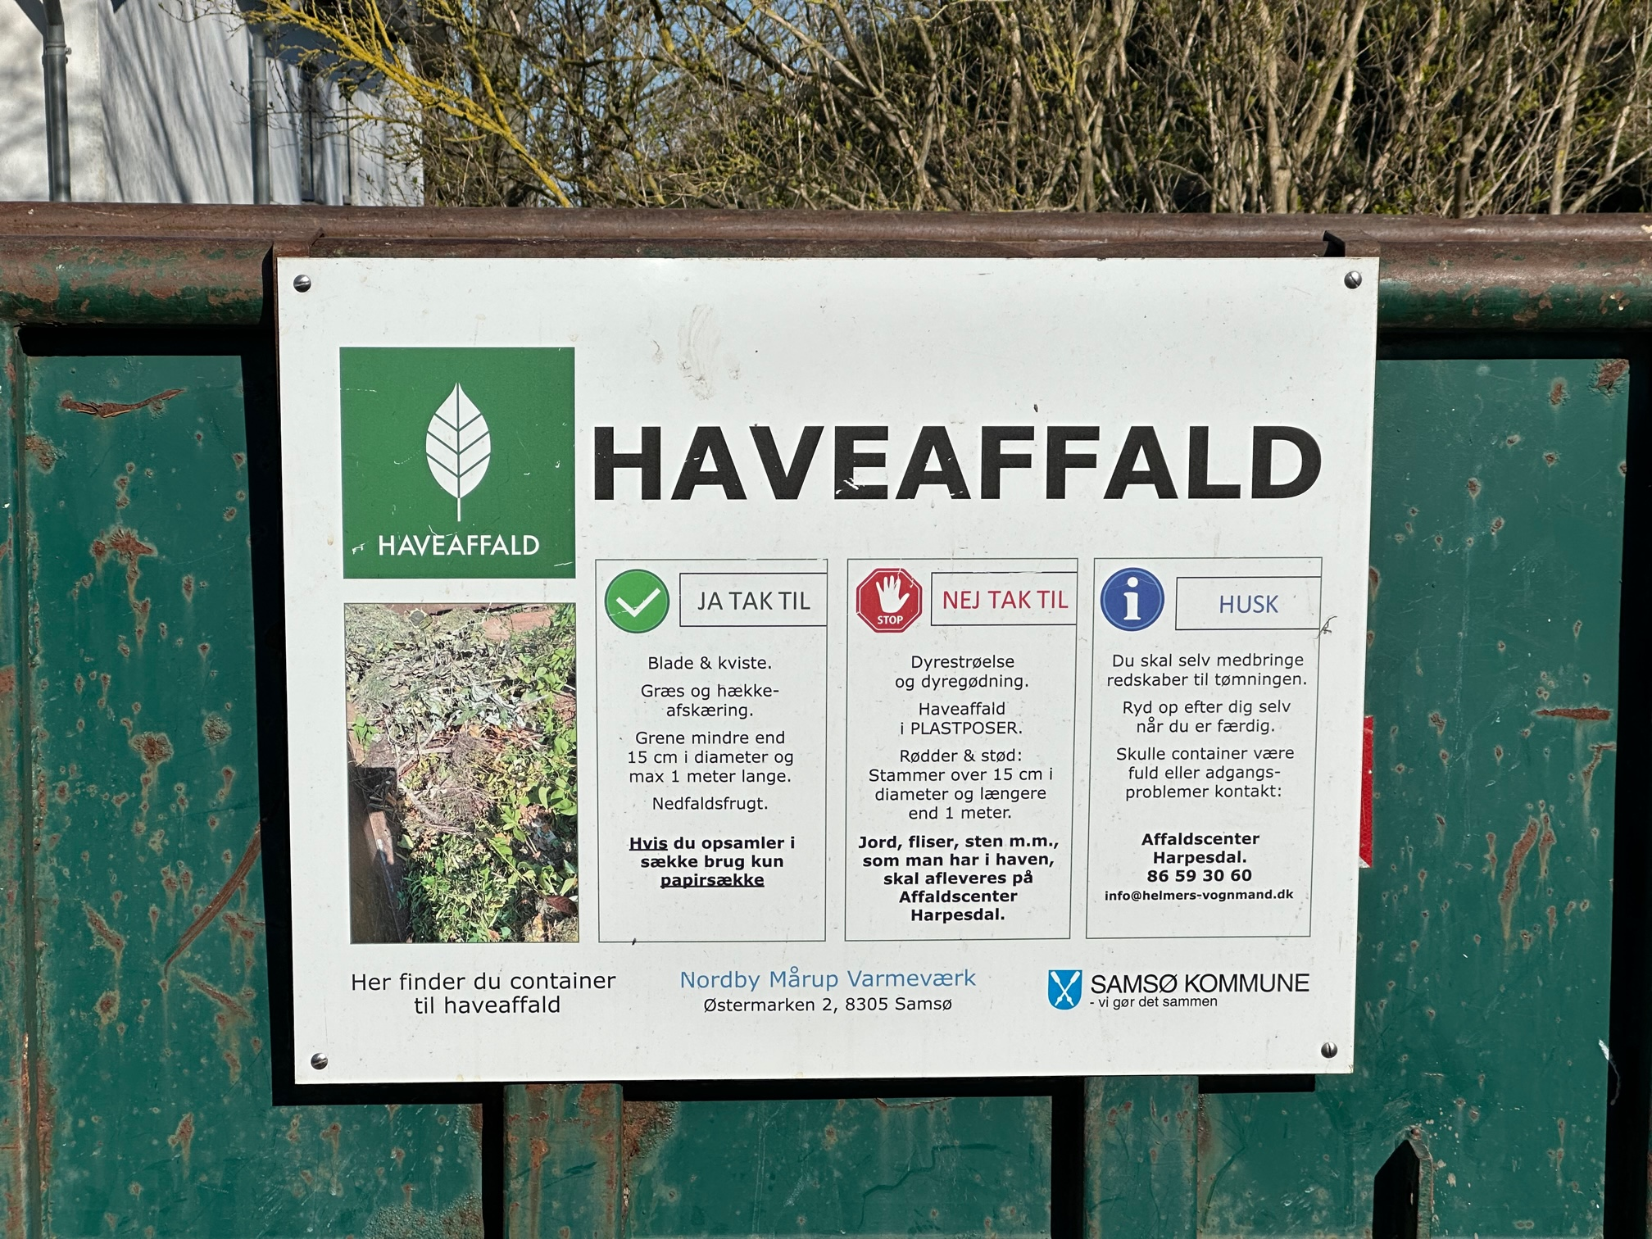

Slide 10
Status
Roligt foreningsår – Ingen overraskelser
5 bestyrelsesmøder 2022/2023
32 opslag på FaceBook med div. Information.
Affaldsordning. Samsø Kommune ”skylder et møde”!
”Stemningsundersøgelse” vedr. oftere afhentning af madaffald.
2 grundejere vil gerne have hentet oftere – men vil ikke betale ekstra.
3 grundejere – måske.
0 grundejere - Ja
35 grundejere – Nej – nuværende ordning er tilfredsstillende til prisen.
Haveaffald
Affaldsstation: Vedligeholdt. Erstatning for aviscontainer? Evt. med pap eller flasker.

Slide 11
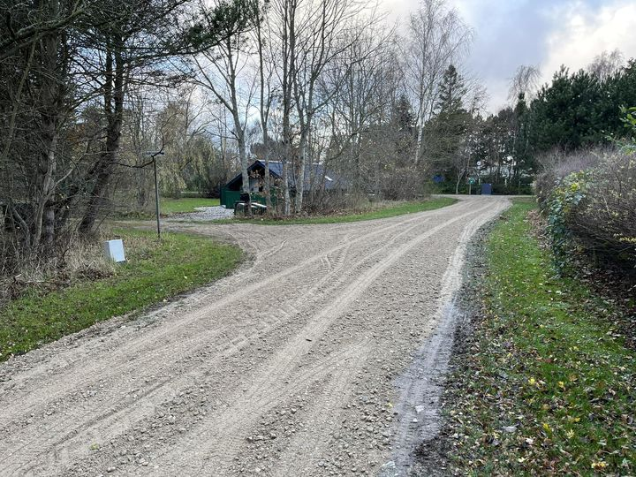
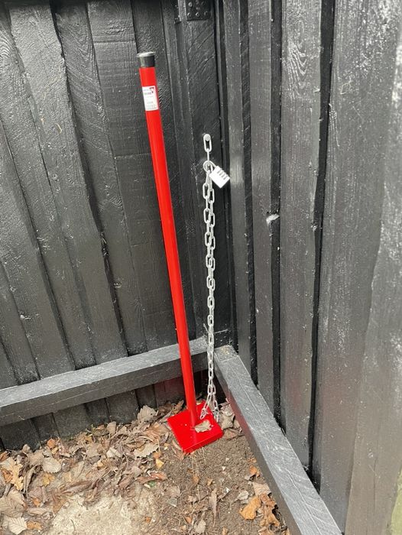
Vejvedligeholdelse
Østermarken, vejlauget
Vejfælleskab, Brd. Kjeldahl tager over efter Bernd Meyer.
Der undersøges for etablering af drænbrønd ved varmeværket.
GF Fredendal
Vejene vurderes og renoveres/efterfyldes med grus efter behov.
Der er blevet lagt bunker ud ved vejene som vi plejer. Håndstamper hjemkøbt hvis man har lyst.
Der er blev pålagt SG II grus, i alt ca. 2 x 50 m, ved Gråmejsevej, og Skovvejens nordlige del. Gruset er blevet pålagt med fald til begge sider af vejen. (Indgår i vedligeholdelsesplan – én/to veje om året)
”Håndmand” hyres ved behov.

Slide 12
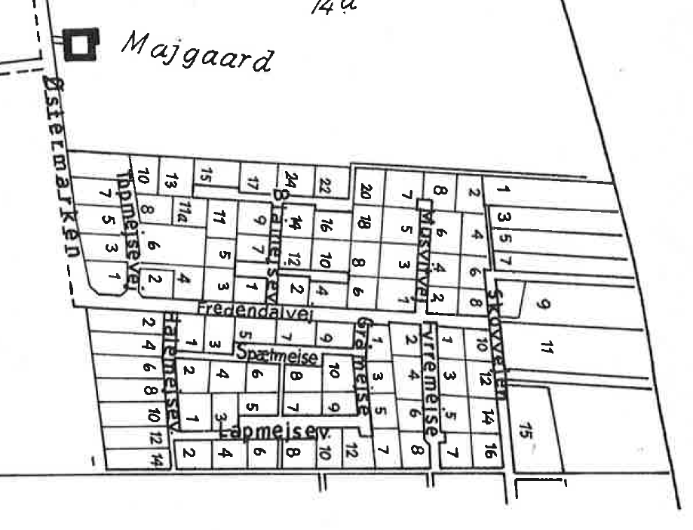

Slide 13
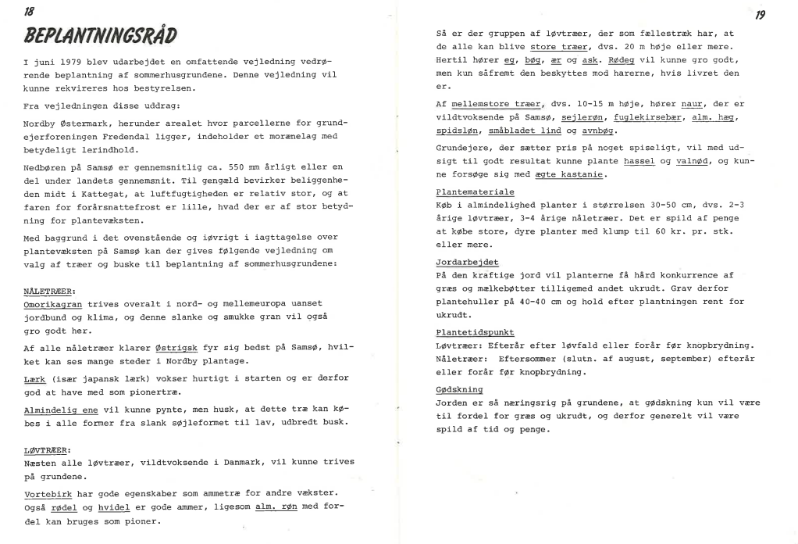
Grønne områder generelt
Plan for området der har virket igennem årene ~ 50 år
Omverdenen, klima, naturens gang sætter sine spor
Kæmpe imod eller hjælpe på vej
Drejning fra kultur til mere natur, jf. medlemsundersøgelse

Slide 14
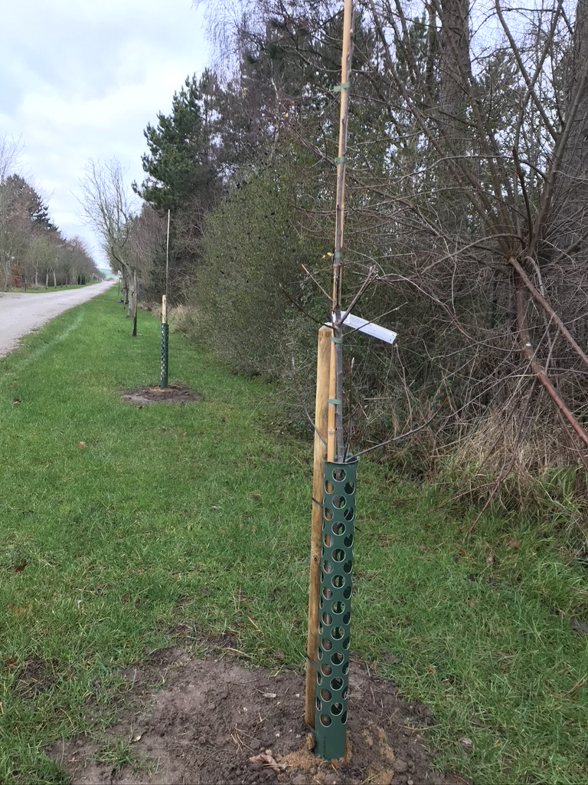
Allé træerne
Alléen er i forandring det må vi acceptere.
Der er et klart billede for alle’ træerne. De har sår skader ved barken, flere træer har haft vandmangel, der er blæsten fra vest og der er konkurrence med øvrig beplantning. Det har gjort at der er en del træer der er på vej til at gå ud. Der er derfor løbende behov for udskiftning af træer der går ud.
Hermed en venlig henstilling til grundejerne om at beskære hække og træer, hvor det er nødvendigt.
Alléen bibeholdes, så vidt det er muligt, men på sigt foretages en løbende udskiftning til anden beplantning, der er mere egnet til at vokse her i området. Det vil så til gengæld understøtte en varieret fremtoning og biodiversitet.

Slide 15
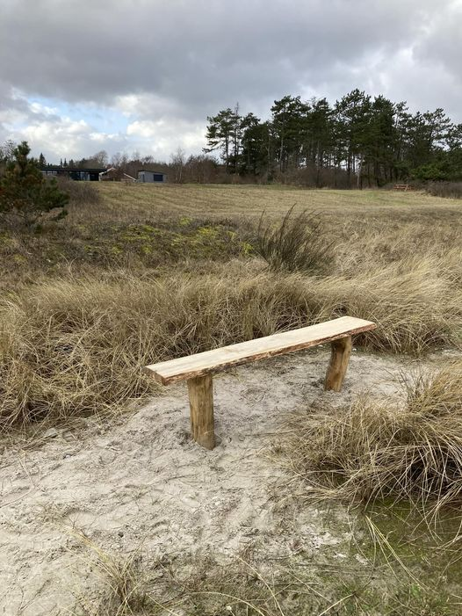
Græsslåning, skov og remiser
Omfang og frekvens af græsslåningen af de grønne områder overvejes for at understøtte ”natur frem for kultur”. Frekvens vil blive afpasset efter græsset voksehastighed
Skoven vil langt hen ad vejen vil være selvforyngende ved egetræerne. Skoven får lov til at vokse som den vil, ved stort stormfald vil der blive plantet efter med den træ kultur, der er der i dag.
Remiser er rengjort så skovroserne er synlige. Remiser vil blive holdt rene. Indhegning under overvejelse.

Slide 16
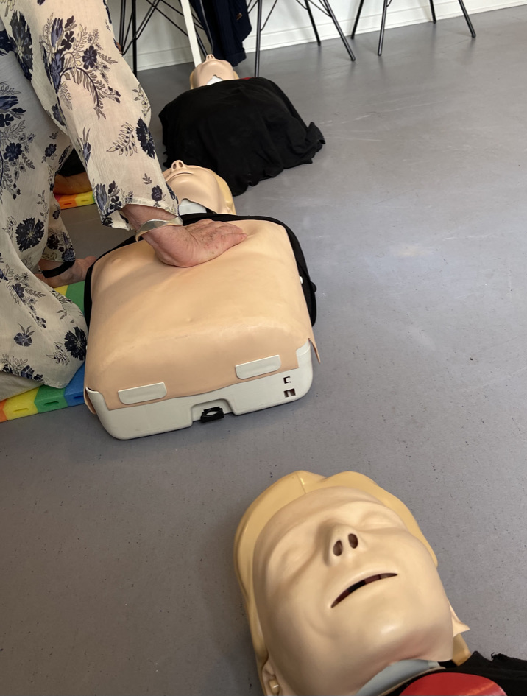
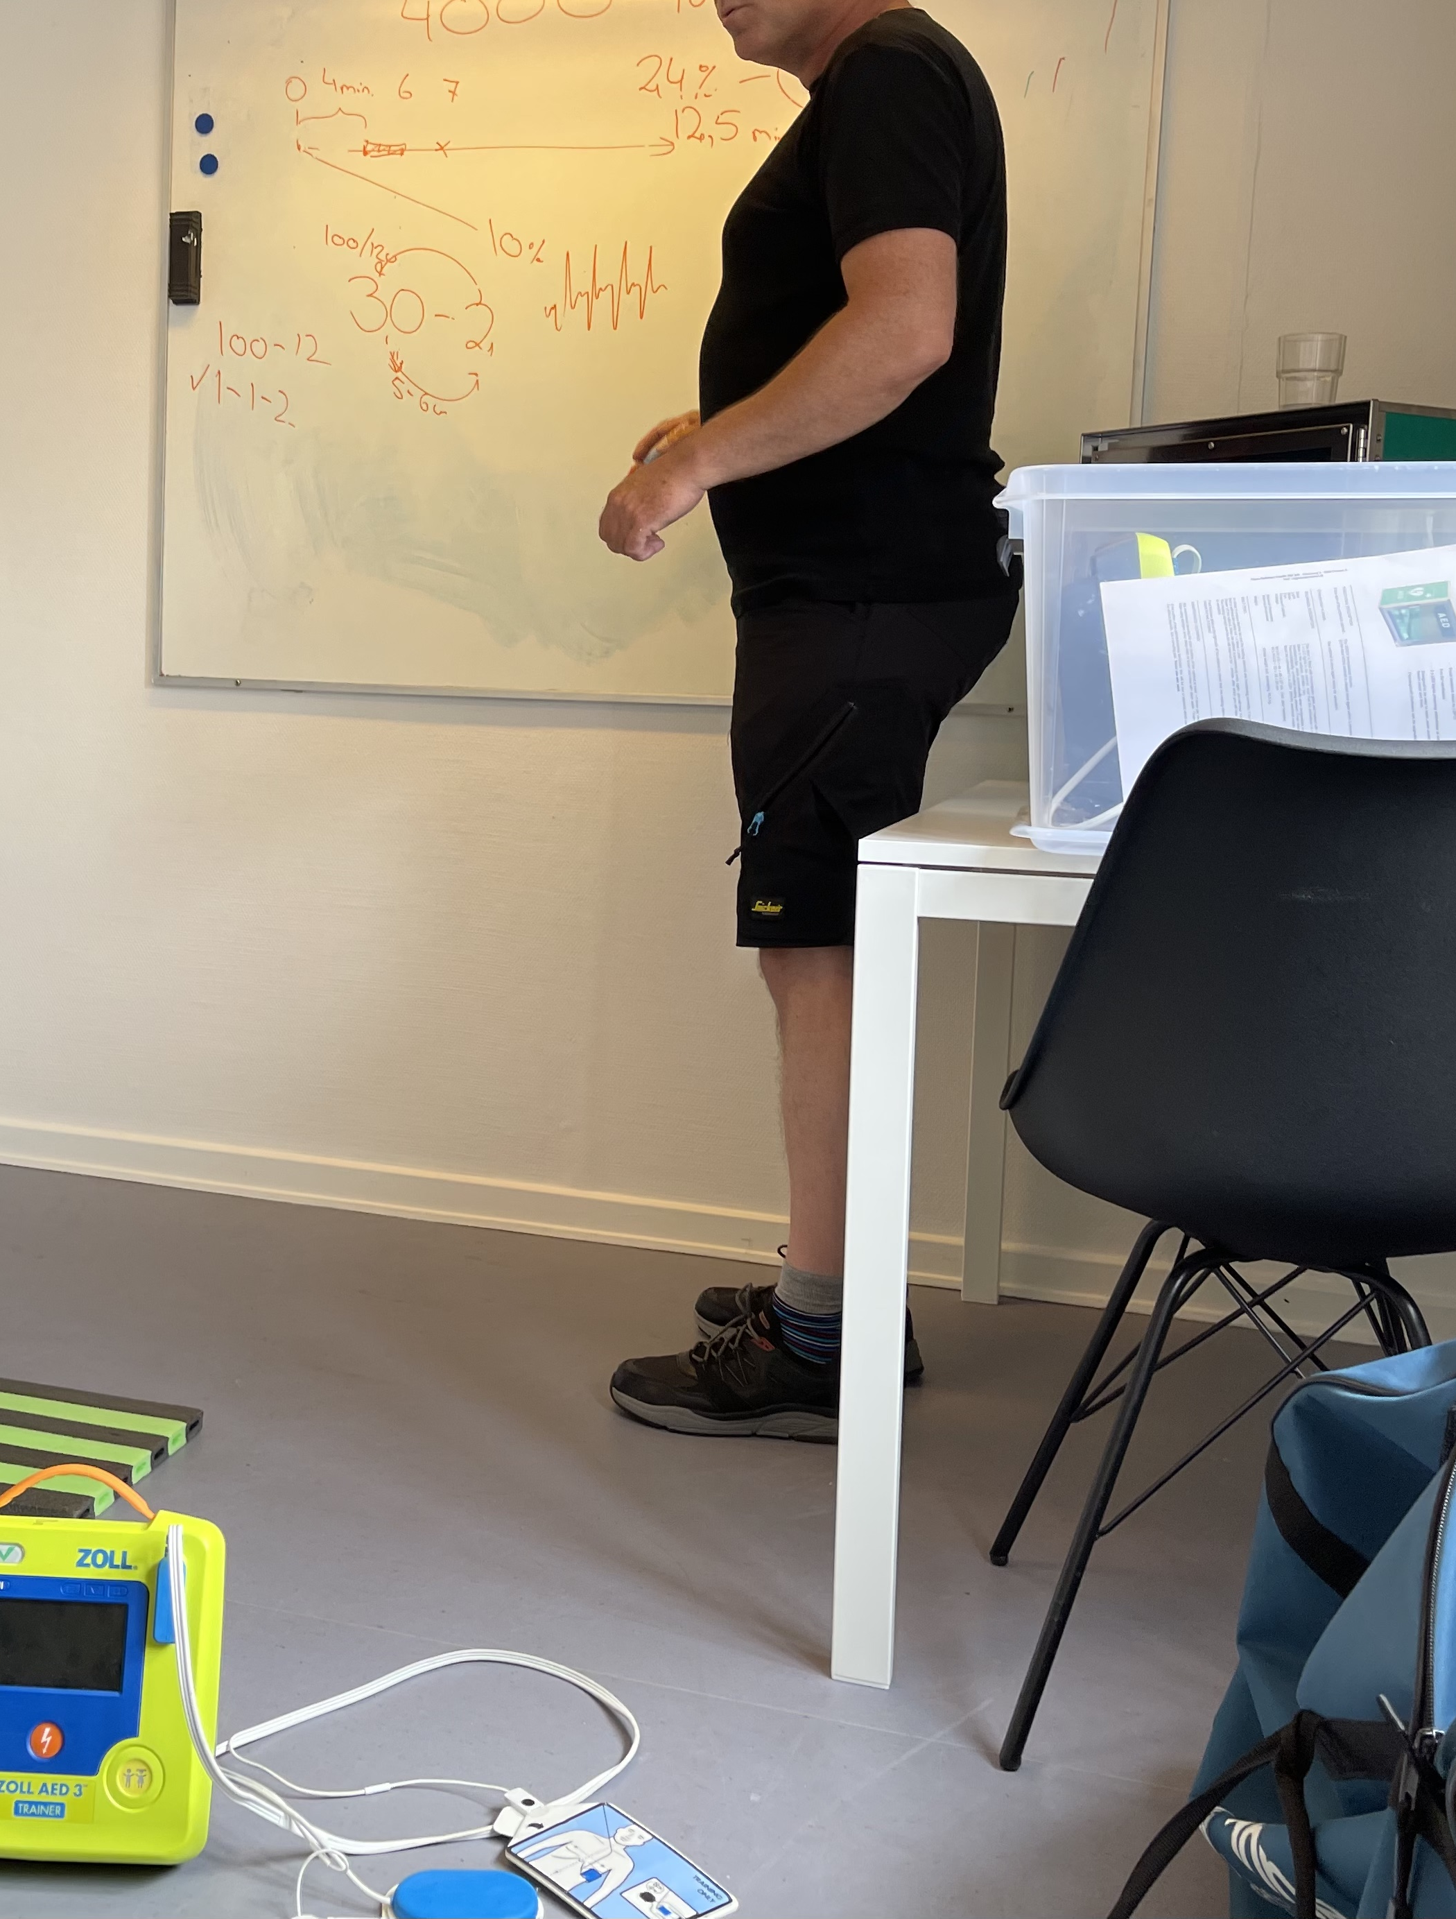
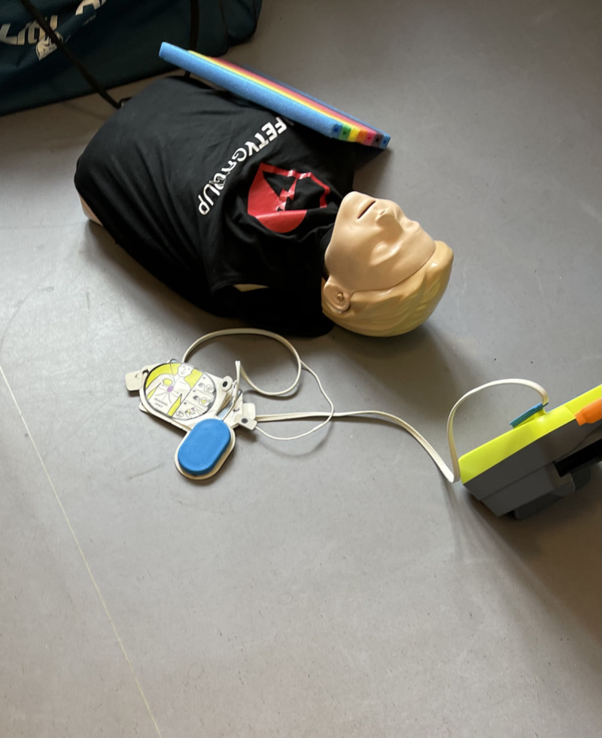
Træning i livreddende førstehjælp
Notes:
Vi skal have arrangeret et kursus inden sommer, er der allerede nu nogle som er interesseret?
Så kom op til mig efterfølgende for at blive skrevet op
Er der forslag til hvornår på foråret / sommeren det vil passe bedst?

Slide 17
5. Godkendelse af beretning

Slide 18
6. Regnskab

Slide 19
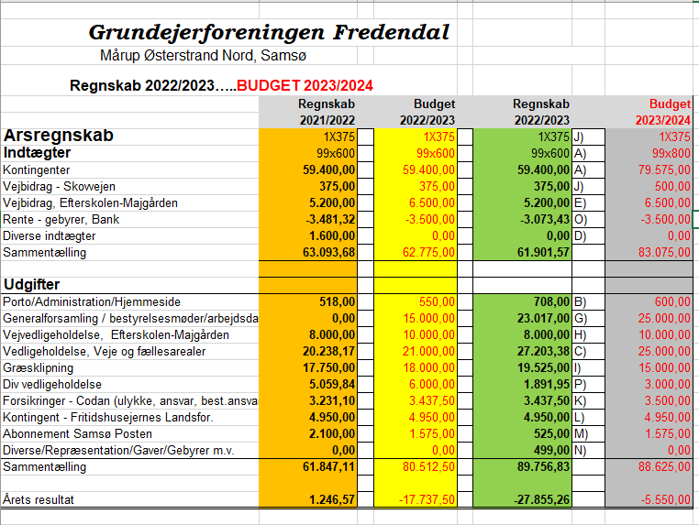

Slide 20
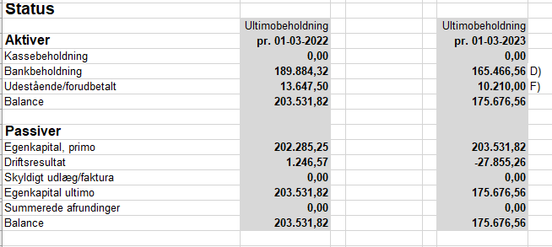

Slide 21
7. Godkendelse af regnskab

Slide 22
8. Indkomne forslag
Forslag:
Nedsættelse af en arbejdsgruppe der undersøger mulighederne
for etablering af en badebro ved fællesområdet.

Slide 23
Arbejdsgruppe “Badebro”
Arbejdsgruppen har til opgave at:
Identificere rette type badebro der kan anvendes af alle foreningens medlemmer, inkl. svagt gående og børn.
Stille forslag til placering.
Ansøge om tilladelse.
Fremkomme med forslag til finansiering.
Information om drift og vedligehold.
Fremkomme med endeligt forslag til Ekstraordinær eller Ordinær Generalforsamling.
Holde bestyrelsen orienteret.

Slide 24
9. Budget for 2023/2024 og kontingent
Bestyrelsen foreslår en kontingentforhøjelse på 200 kr.
800 kr. om året.
Forfalden til betaling 30 dage efter ordinær generalforsamling.
Stigende omkostningsniveau
Udgifter til veje
Det sociale aspekt

Slide 26
9. Godkendelse af budget og kontigentforhøjelse

Slide 27
10/11. Valg til bestyrelsen
§ 05 Bestyrelsen Stk.1: Foreningen ledes af en demokratisk valgt bestyrelse. På den ordinære generalforsamling foretages valg til bestyrelsen som består af 5 medlemmer, 1 suppleant og 2 revisorer. Formand og kasserer vælges ved direkte valg. Hvis Formand eller kasserer fratræder i perioden mellem to generalforsamlinger, indtræder suppleanten i bestyrelsen. Bestyrelsen konstituerer sig med formand eller kasserer indtil næste generalforsamling. Valg af bestyrelsesmedlemmer og revisorer gælder for 2 år. Formand vælges i lige kalenderår og kasserer vælges i ulige kalenderår. Den øvrige bestyrelse og revisorer afgår skiftevis med een eller 2 medlemmer. Genvalg kan finde sted.

Slide 28
10. Valg af formand eller kasserer
Formandsposten er på valg (i lige år)
Peter Lenk-Hansen, Skovvejen 11, ikke på valg.
Kassererposten er på valg (i ulige år)
Claus Fabricius, Skovvejen 15, modtager genvalg for to år.

Slide 29
11. Valg af et eller to bestyrelsesmedlemmer og en suppleant
To bestyrelsesposter er ikke på valg
Kristian Valbak, Lapmejsevej 9
Henrik Kjærgaard, Spætmejsevej 6
Kim Walsøe Jensen, Musvitvej 3, modtager genvalg for to år
Suppleantposten er på valg (1 år)
Anne Jacobsen, Halemejsevej 6, modtager genvalg

Slide 30
12. Valg af revisor
Revisorposten er til valg
Gunner Rosenstedt Nielsen, Gråmejsevej 7, modtager genvalg for to år.
Søren Rasmussen, ikke på valg

Slide 31
13. Eventuelt

